Slide 1
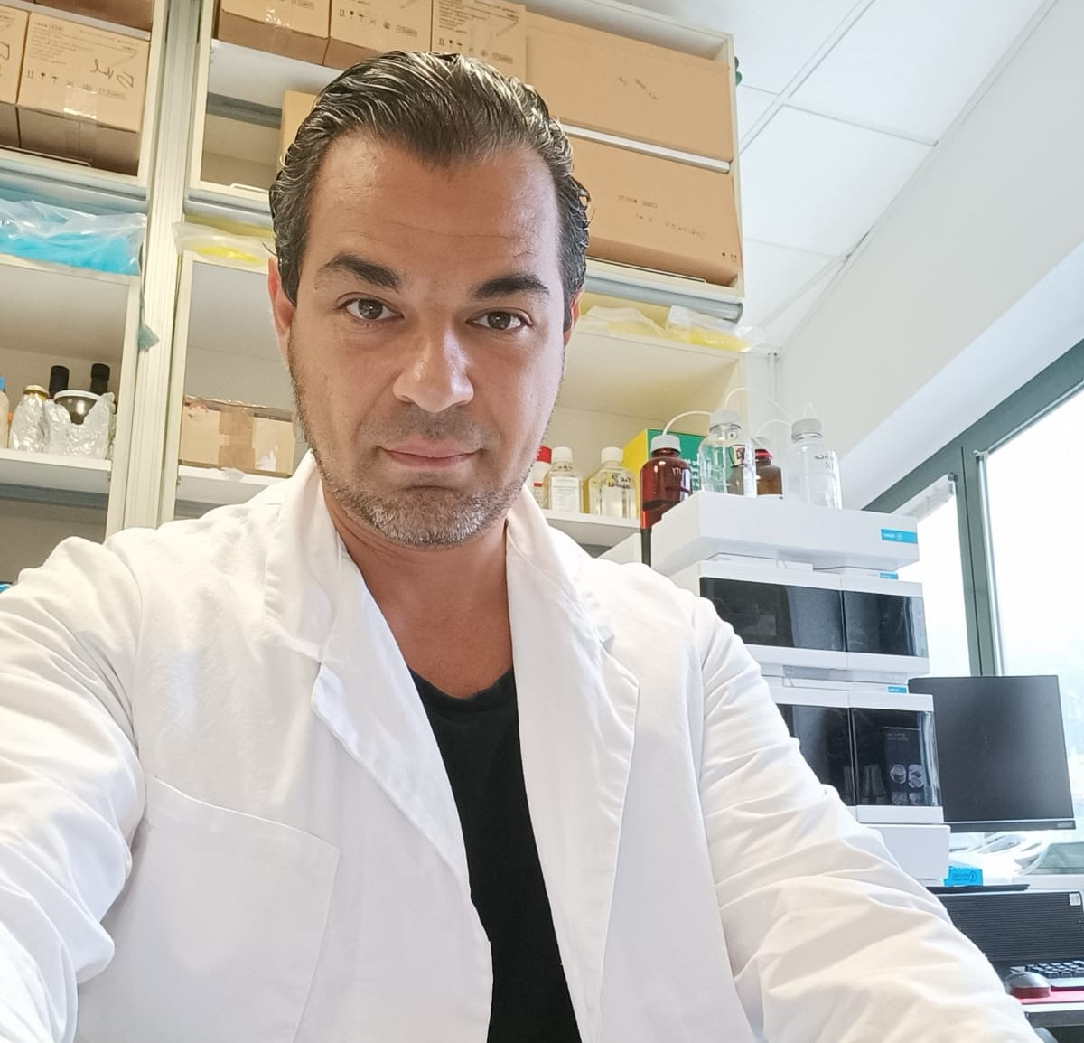
Advancing Sustainability and Health: The role of
microbial-derived copolymers in circular economy and biomedical applications
Raffaele Conte, PhD
CNR IRET –Naples

Slide 2
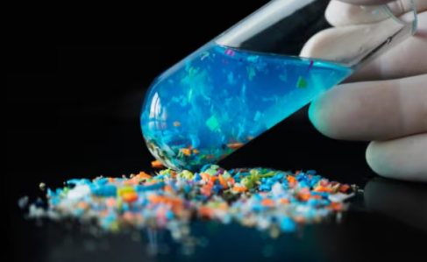
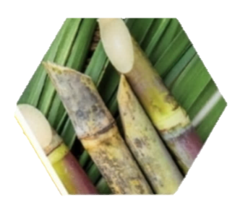
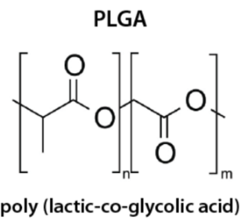

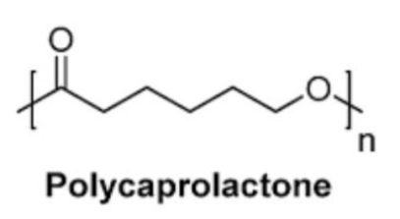
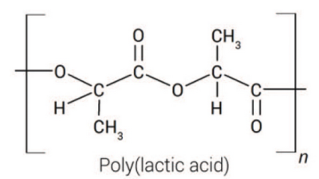
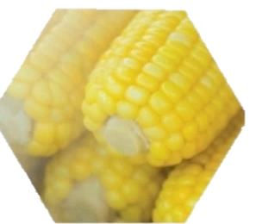


Plastic materials - Ecosystem damage
Biodegradable Polymers - Circular Economy
Notes:
Negli ultimi decenni, il crescente utilizzo di plastica ha portato a una crisi ambientale e sanitaria. I materiali plastici tradizionali, derivati da petrolio, sono altamente resistenti alla degradazione e possono accumularsi nell'ambiente e nei tessuti umani, portando a effetti tossici.
In risposta a questa sfida, i ricercatori hanno sviluppato polimeri biodegradabili per applicazioni biomediche e farmaceutiche. Tra questi, troviamo:
• Acido polilattico (PLA)
• Policaprolattone (PCL)
• Acido polilattico-co-glicolico (PLGA)
Dare particolari sulle origini di ogni materiale…
Questi polimeri sono progettati per essere bio-risorbibili, ovvero degradarsi gradualmente nel corpo umano.

Slide 3
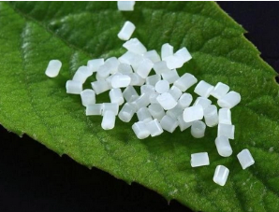
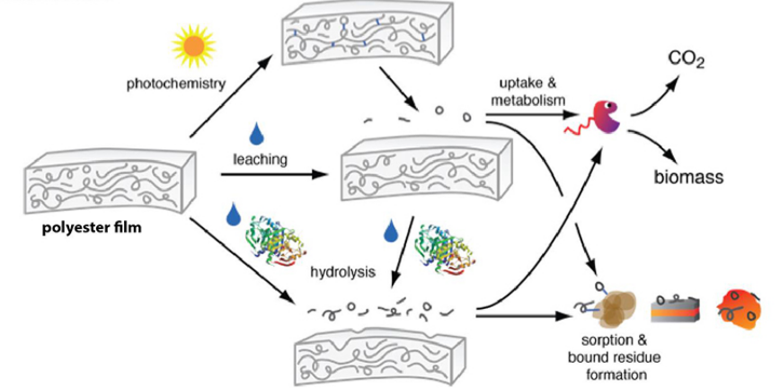

Notes:
Questi polimeri sono progettati per essere bio-risorbibili, ovvero degradarsi gradualmente nel corpo umano.
Parlare dei meccanismi di biodegradazione e di come portano a composti non inquinanti

Slide 4
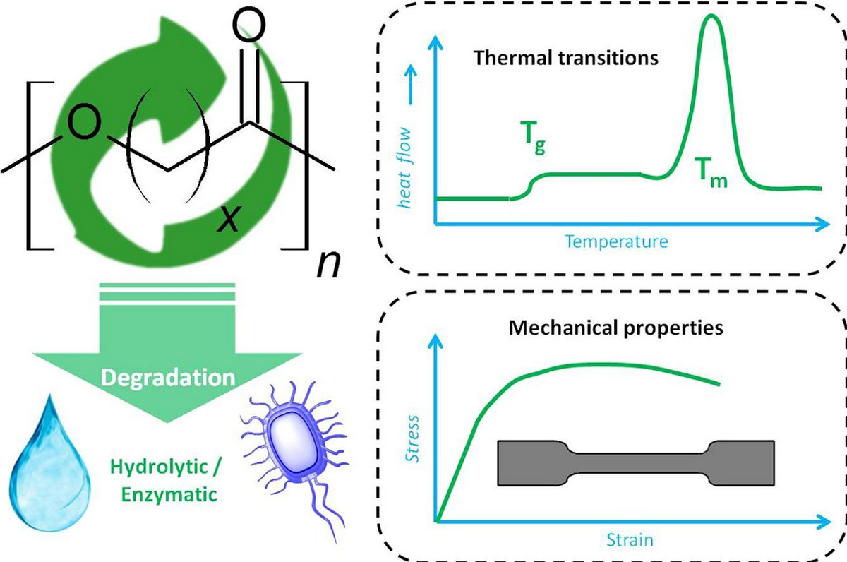
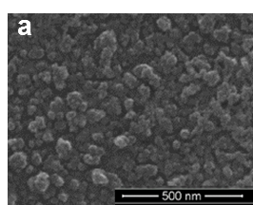
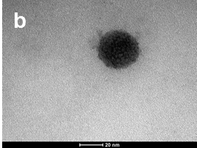
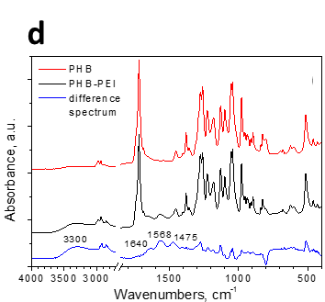
c
Nanoparticles physico-chemical characterization. (a) SEM and (b) TEM images of PHB-PEI-NPs. (c) ATR-FTIR
Notes:
Questi polimeri bio-risorbibili combinano la biodegradabilità con proprietà meccaniche paragonabili ai polimeri non degradabili, consentendo una degradazione ambientale accelerata e un rilascio controllato dei farmaci, aumentando così la loro efficacia terapeutica.
Esistono già diversi lavori, anche del nostro gruppo di ricerca che sfruttano questi materiali per produrre sistemi di veicolazione e rilascio del farmaco

Slide 5
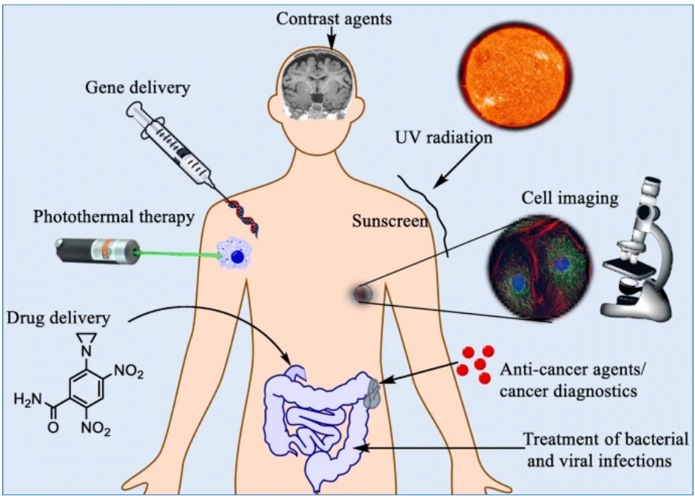
Notes:
I sistemi nanoparticolati sulla base di biopolimeri degradabili, infatti, hanno già innumerevoli applicazioni biomediche
grazie alle loro proprietà uniche:
✔Biocompatibilità – Sono ben tollerate dall’organismo e non inducono risposte immunitarie avverse.
✔Biodegradabilità – Si degradano in composti naturali, evitando accumuli tossici.
✔Modulabilità – Possono essere progettate per rilasciare farmaci o biomolecole in modo controllato.
Esplorando le principali applicazioni biomediche di queste nanoparticelle.
________________________________________
Sistemi di Rilascio Controllato di Farmaci
Le nanoparticelle da poliesteri sono ampiamente utilizzate per incapsulare farmaci e biomolecole, consentendo un rilascio controllato nel tempo.
🔬 Vantaggi principali:
• Protezione del farmaco da degradazione prematura
• Rilascio prolungato e mirato nel sito d’azione
• Minore tossicità rispetto ai farmaci in soluzione libera
📌 Esempi di applicazione:
• Terapia del cancro 🎗️ – Le NPs caricate con chemioterapici migliorano l'efficacia del trattamento riducendo gli effetti collaterali.
• Terapia delle malattie neurodegenerative 🧠 – NPs progettate per attraversare la barriera emato-encefalica permettono il rilascio mirato di farmaci contro l’Alzheimer o il Parkinson.
• Trattamenti oftalmici 👁️ – Le NPs aumentano la biodisponibilità di farmaci oculari, riducendo la necessità di somministrazioni frequenti.
Le nanoparticelle biodegradabili sono utilizzate per creare scaffold biologici, fondamentali nella rigenerazione di tessuti e organi.
🔬 Esempi di applicazione:
• Rigenerazione ossea 🦴 – Scaffold di PLA-PHB supportano la crescita cellulare per il trattamento di fratture complesse.
• Riparazione di tessuti cartilaginei – Biomateriali polimerici combinati con cellule staminali per ricostruire cartilagine danneggiata.
• Guarigione di ferite e ulcere diabetiche – Nanoparticelle bioattive accelerano la rigenerazione della pelle.
Le nanoparticelle polimeriche vengono utilizzate per migliorare la diagnosi precoce di malattie attraverso:
• Biosensori intelligenti – Per il rilevamento rapido di biomarcatori tumorali.
• Nanoparticelle fluorescenti – Per l’imaging avanzato in risonanza magnetica (MRI).
• Sistemi di tracciamento di cellule tumorali – Per una diagnosi più accurata delle metastasi.

Slide 6
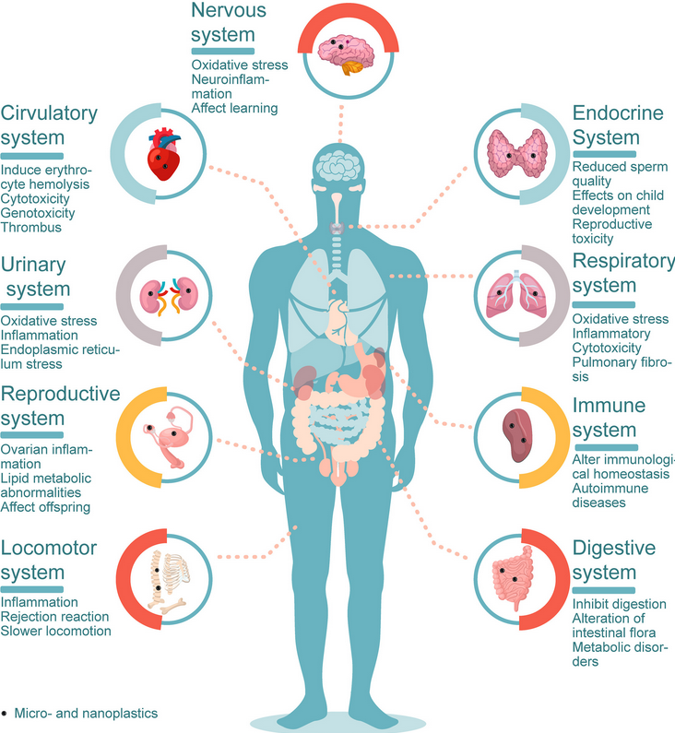
Notes:
Tuttavia, l'uso crescente di questi materiali solleva alcune preoccupazioni: la loro rapida degradazione potrebbe portare all’accumulo di nanoparticelle nei tessuti viventi, con il rischio di effetti avversi sul sistema endocrino. Alcuni di questi materiali possono agire come interferenti endocrini (EDCs), sostanze che mimano gli ormoni naturali e che potrebbero alterare l’equilibrio ormonale, contribuendo allo sviluppo di patologie metaboliche come il diabete di tipo 2 (T2DM) e l'obesità.
📌 Effetti sulla salute:
• Alterazioni della funzione riproduttiva
• Disturbi dello sviluppo fetale e infantile
• Aumento del rischio di obesità e diabete di tipo 2 (T2DM)
• Effetti neurocomportamentali (es. ADHD, autismo)

Slide 7
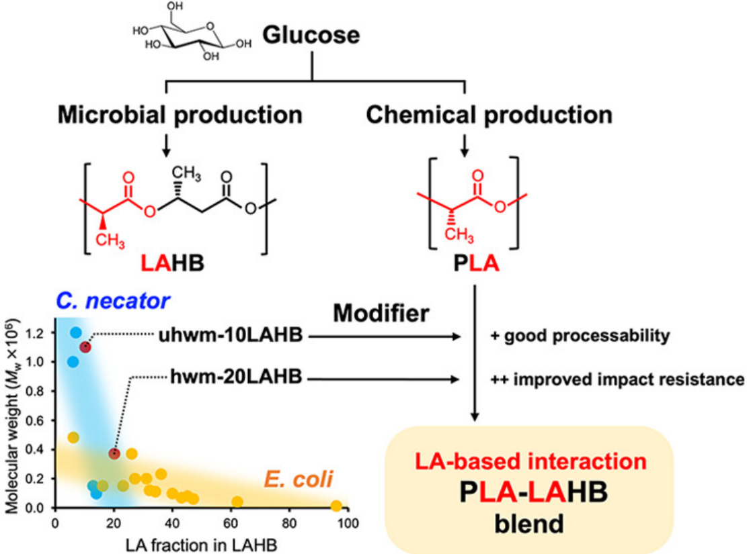

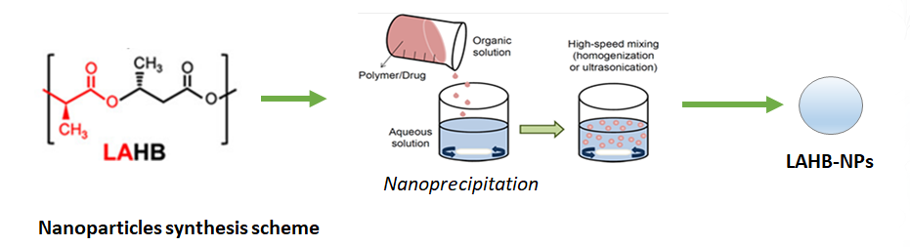
PLA is modified using ammonolysis agents to enhance hydrophilicity and susceptibility to bacterial digestion
Notes:
Per affrontare questa problematica, sono stati sviluppati e caratterizzato un nuovi tipi di copolimeri biodegradabili, denominati LAHB, derivato dall’unione di PLA modificato e poliidrossibutirrato (PHB) utilizzando Cupriavidus necator. Questo materiale viene sintetizzato e degradato dai batteri, rendendolo una soluzione sicura per la salute umana e perfettamente inserita nell’economia circolare.
Uno degli aspetti più innovativi di LAHB è il suo ciclo chiuso, in cui:
1. Il PHB e il PLA vengono prodotti naturalmente da batteri in condizioni di stress nutrizionale.
2. Il copolimero PLA-PHB (LAHB) viene utilizzato in applicazioni biomediche e farmaceutiche.
3. Una volta rilasciato nell’organismo, il microbiota umano lo degrada senza rilasciare prodotti tossici.
4. I residui della degradazione possono essere nuovamente assimilati dai batteri per sintetizzare nuovi polimeri, creando un sistema circolare e sostenibile.
Per ottenere nanoparticelle di LAHB di dimensioni controllate e con elevata stabilità, è stata utilizzata la tecnica della nanoprecipitazione.
🧪 Fasi principali del processo:
1. Preparazione della fase organica:
o Il polimero LAHB viene dissolto in un solvente organico miscibile con acqua (acetonitrile).
2. Precipitazione controllata:
o La soluzione viene aggiunta lentamente a una fase acquosa contenente un tensioattivo stabilizzante (es. PVA - alcool polivinilico).
o La differenza di solubilità tra le due fasi induce la formazione spontanea di nanoparticelle.
3. Evaporazione del solvente:
o Il solvente organico viene rimosso per evaporazione, lasciando solo le nanoparticelle sospese in acqua.
4. Purificazione e raccolta:
o Le particelle vengono separate per centrifugazione e lavate per rimuovere eventuali residui di solvente.

Slide 8
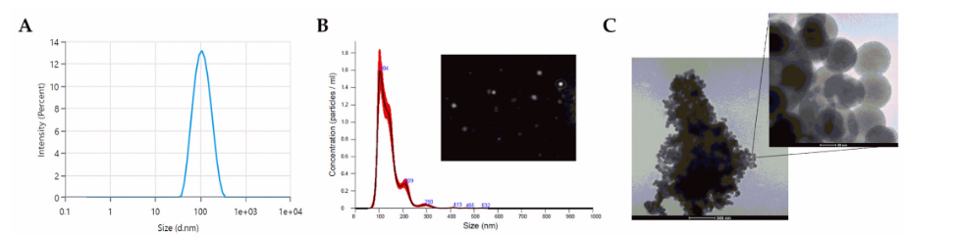
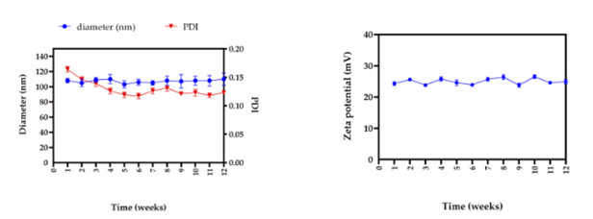
Physicochemical characterization of LAHB nanoparticles. (A) Average particle size, and (B) NTA measurement of LAHB NPs in suspension.
The frame is a representative screenshot of the NTA video. (C) Morphology of of LAHB NPs using TEM microscopy
Size, PDI, and ζ-potential of LAHB-NPs during three months of storage at 25 °C
Notes:
Per essere sicuri che le nanoparticelle abbiano le proprietà desiderate abbiamo utilizzato tecniche di caratterizzazione quali
🔬 Microscopia elettronica a scansione (SEM)
• Permette di osservare la morfologia e la distribuzione dimensionale delle particelle.
• Nel nostro studio, le LAHB-NPs hanno mostrato una forma sferica uniforme, con dimensioni compatibili per l’uso farmaceutico.
🛠 Microscopia elettronica a trasmissione (TEM)
• Tecnica ad alta risoluzione che permette di analizzare la struttura interna delle nanoparticelle.
• Ha confermato la presenza di una superficie liscia e priva di aggregati.
💡 Spettroscopia infrarossa (IR)
• Conferma la presenza dei gruppi funzionali caratteristici di PLA e PHB, dimostrando il successo della sintesi.
⚙️ Dynamic Light Scattering (DLS)
• Determina le dimensioni idrodinamiche e l’indice di polidispersità.
• Ha mostrato che le LAHB-NPs hanno una dimensione media inferiore ai 200 nm, ideale per applicazioni biomediche.

Slide 9
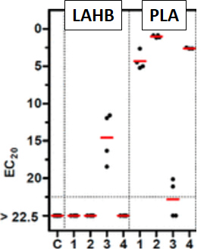
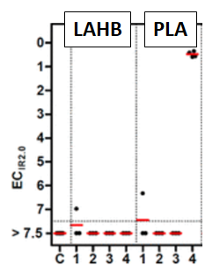
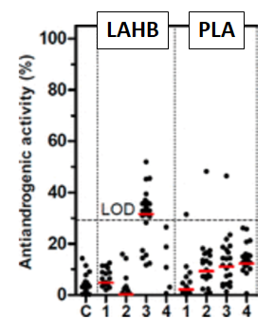
A
B
C
A. Baseline toxicity in the Microtox assay. Data is presented as mean EC₂₀ for bioluminescence inhibition (lines)
from three to five independent experiments (dots) performed with duplicates. The >22.5 indicates that LAHB NPs of 22.5 mg (highest analyzed concentration) did not inhibit the bioluminescence by >20%.
B. Oxidative stress response induced in the Nrf2-ARE assay. Data is presented as mean ECIR2 (lines) from three
to four independent experiments (dots) performed with duplicates. The >7.5 indicates that LAHB NPs of 7.5 mg
(highest analyzed concentration) did not produce an induction ratio of 2 (IR2).
C. Relative antiandrogenic activity given as relative human androgen receptor inhibition of LAHB NPs of 3.75 mg plastic
Notes:
Mediante Test di citotossicità (Microtox assay)
• Le PLA-NPs hanno mostrato leggera tossicità cellulare mentra
• Le LAHB-NPs non hanno mostrato effetti tossici, dimostrando una maggiore sicurezza.
🧪 Test di stress ossidativo (via Nrf2-ARE)
• Le PLA-NPs attivano questa via, suggerendo un aumento dello stress ossidativo.
• Le LAHB-NPs non inducono stress ossidativo, indicando un migliore profilo di biocompatibilità.
⚖️ Effetti endocrini: test di attività androgenica e estrogenica
• Le PLA-NPs inibiscono il recettore degli androgeni, il che potrebbe portare a interferenze ormonali.
• Le LAHB-NPs non mostrano alcuna attività anti-androgenica o anti-estrogenica, rendendoli più sicuri per applicazioni mediche.

Slide 10
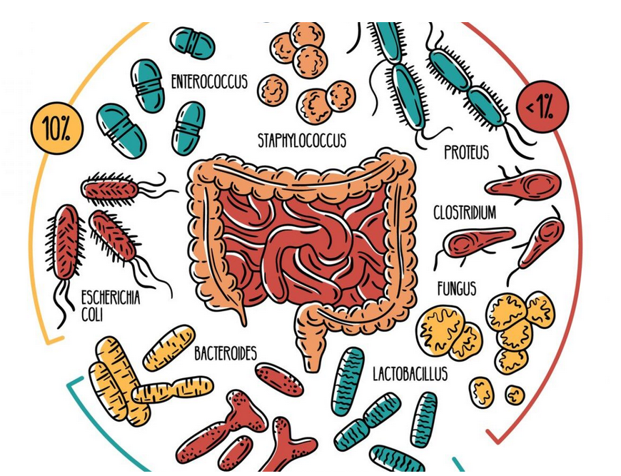
RESULTS
These findings highlight the potential of LAHB as a promising alternative to conventional bioplastics for pharmaceutical
and biomedical applications, offering a significant advantage in mitigating concerns related to the endocrine-disrupting
effects of existing bioplastics. Moreover, this bio-based aliphatic polyester is degraded by the human microbiota without
generating toxic byproducts, laying the foundation for the development of innovative materials used in bioresorbable
medical devices, controlled drug release systems, and tissue engineering applications.
Notes:
Questi risultati evidenziano il potenziale di LAHB come promettente alternativa alle bioplastiche convenzionali per applicazioni farmaceutiche e biomediche, offrendo un vantaggio significativo nell'attenuare gli effetti di interferenza endocrina delle bioplastiche esistenti. Inoltre, questo poliestere alifatico di origine biologica viene degradato dal microbiota umano senza generare sottoprodotti tossici, gettando le basi per lo sviluppo di materiali innovativi utilizzati in dispositivi medici bioriassorbibili, sistemi di rilascio controllato di farmaci e applicazioni di ingegneria tissutale.

Slide 11
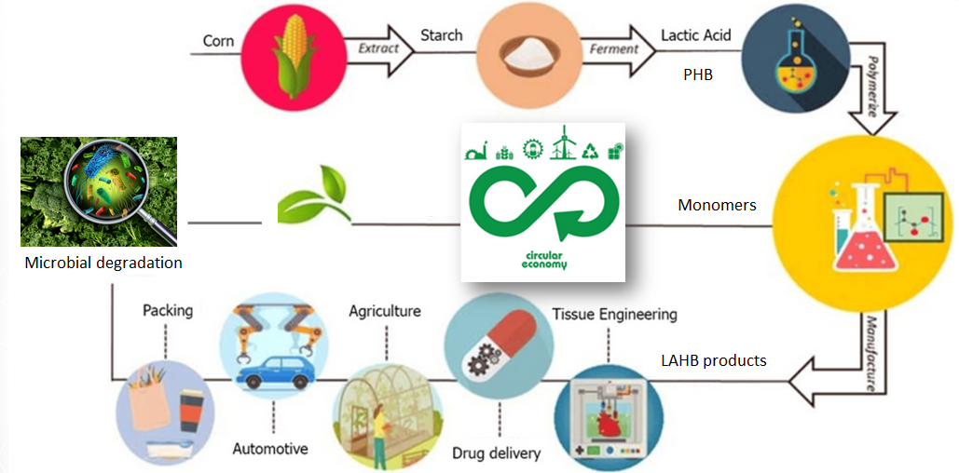
Notes:
Inoltre, Le bioplastiche rappresentano una soluzione sostenibile perché il loro ciclo di vita è interamente regolato dai microrganismi, garantendo un impatto ambientale minimo.
Le bioplastiche, come il LAHB, sono prodotte da microrganismi a partire da risorse rinnovabili e, una volta esaurita la loro funzione, vengono biodegradate dagli stessi batteri in condizioni ambientali naturali.
A differenza delle plastiche tradizionali derivate dal petrolio, le bioplastiche utilizzano materie prime di origine biologica, riducendo le emissioni di gas serra e il consumo di risorse non rinnovabili.
Il ciclo chiuso delle bioplastiche si integra perfettamente nel modello di economia circolare, dove i materiali vengono riutilizzati e reintegrati nell’ambiente senza creare rifiuti persistenti.
La biodegradabilità delle bioplastiche evita l’accumulo di rifiuti plastici a lungo termine, contribuendo alla riduzione dell’inquinamento e alla salvaguardia degli ecosistemi.
Questi vantaggi rendono le bioplastiche una scelta strategica per un futuro più sostenibile, promuovendo un sistema produttivo rigenerativo e a basso impatto ambientale.

Slide 12
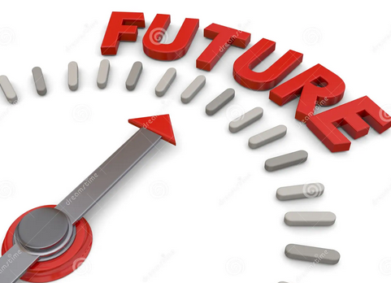
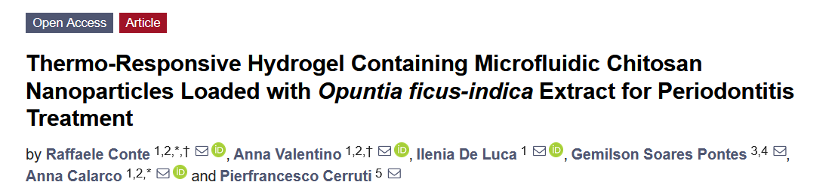

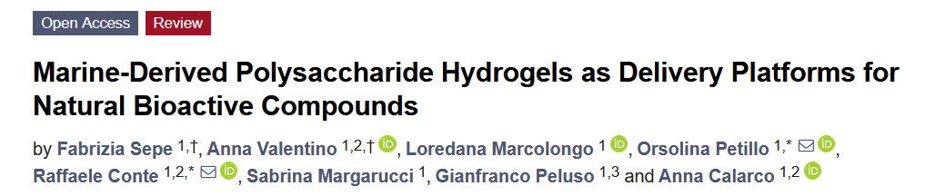
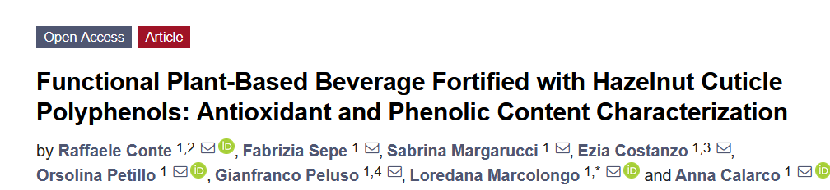
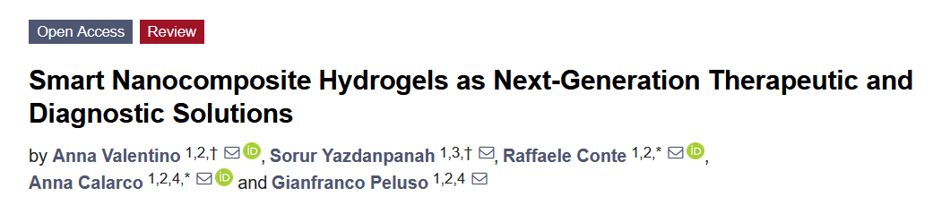
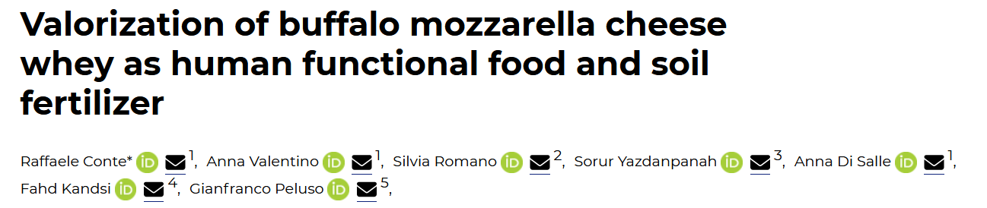
Notes:
Il nostro gruppo di ricerca ha abbracciato pienamente questa missione, sviluppando nuovi sistemi polimerici biocompatibili e biodegradabili che non solo rispettano l’ambiente, ma contribuiscono attivamente alla salute umana. Attraverso un approccio innovativo basato sui principi dell’economia circolare, abbiamo messo a punto materiali sostenibili in grado di integrarsi nei processi biologici senza generare rifiuti persistenti. Questi sistemi rappresentano un passo avanti verso un futuro in cui tecnologia e natura coesistono in equilibrio, offrendo soluzioni efficaci e responsabili per la medicina e la sostenibilità ambientale.

Slide 13
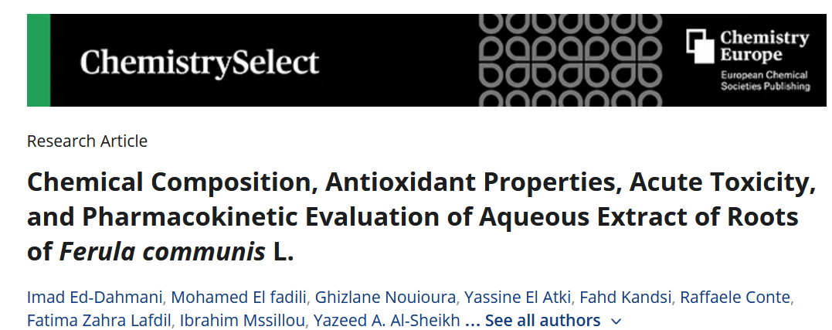

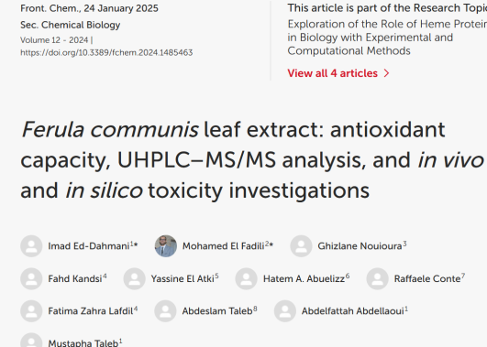
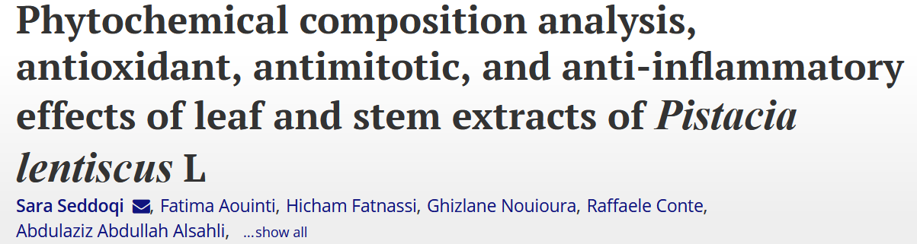
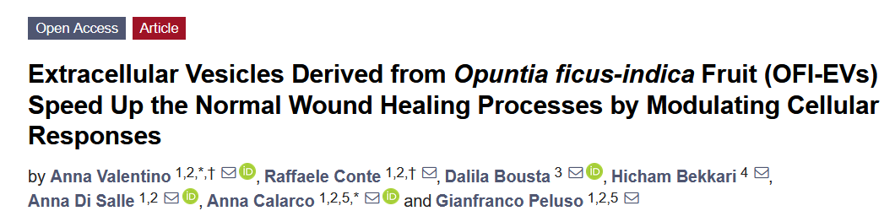
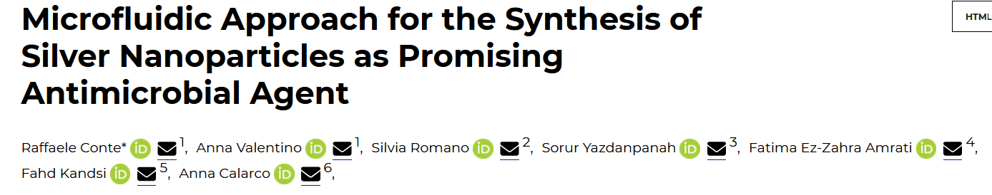
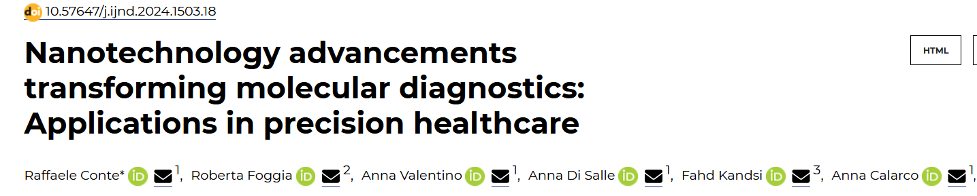

Slide 14
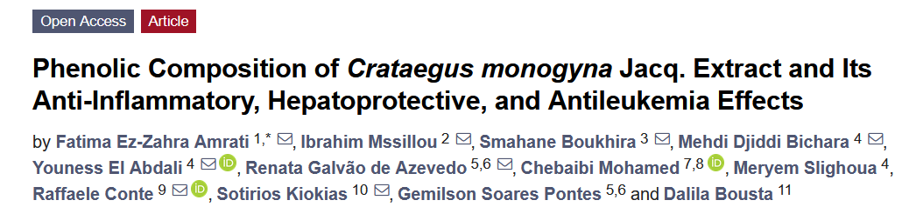
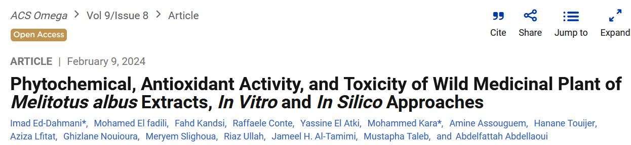
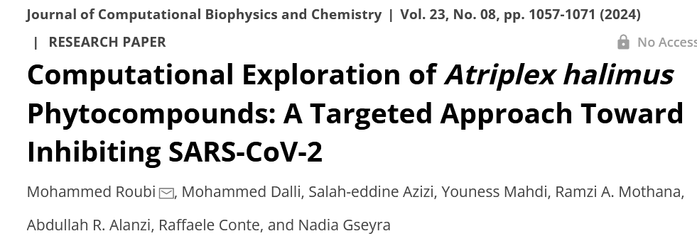
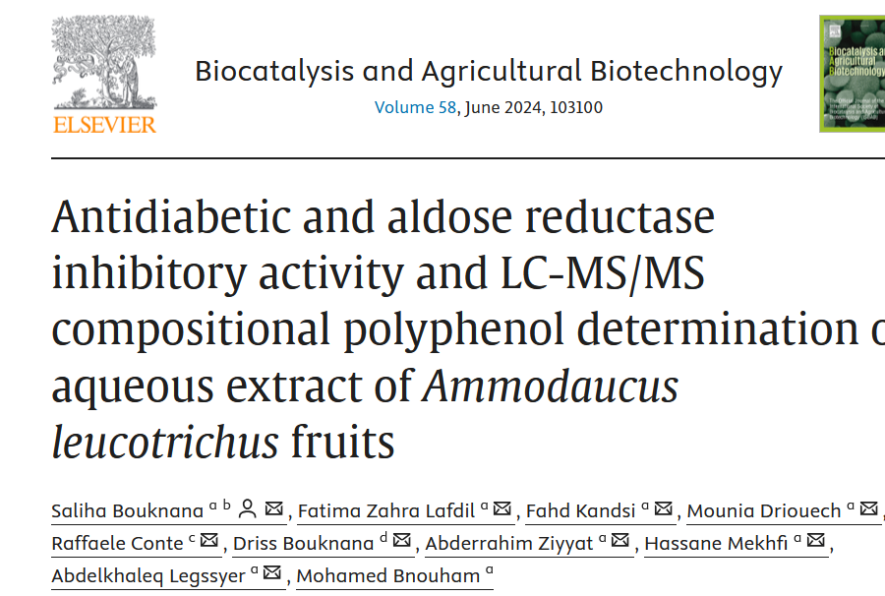

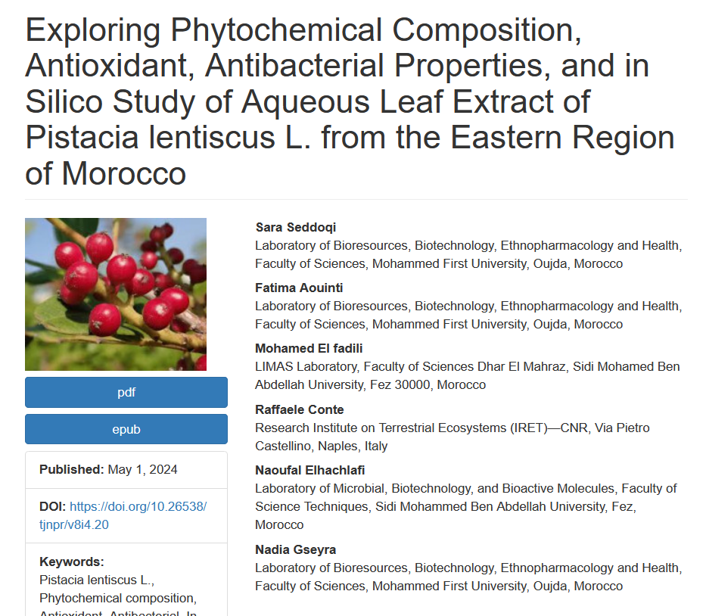
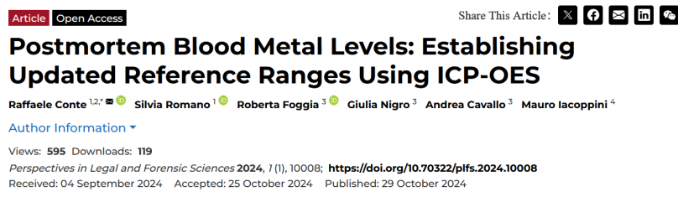
Notes:
nell’ambito dello Spoke 6 NFBC, attraverso un approccio multidisciplinare, il nostro lavoro mira a coniugare innovazione tecnologica e sostenibilità ambientale, contribuendo alla transizione verso un futuro più verde e sicuro.

Slide 15
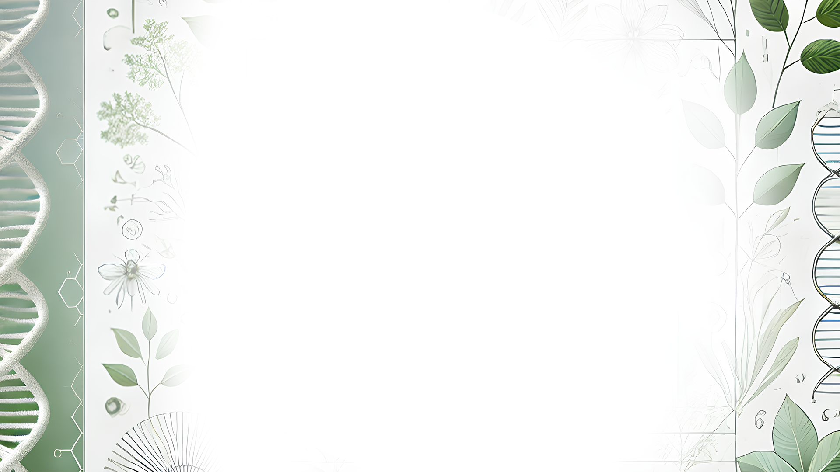
Thank you!
Notes:
Grazie per l’attenzione

